Slide 1

Lena Heiglauer, Christoph Mayerhofer, Daniela Dottolo

Slide 2
Was ist Hugo?
Open Source Static Site Generator
Programmiersprache Go
Extrem kurze Ladezeiten (<1ms)
Basiert auf HTML/Markdown
Braucht weder PHP noch Datenbank
Eignet sich gut für Blogs (Themes)

Slide 3
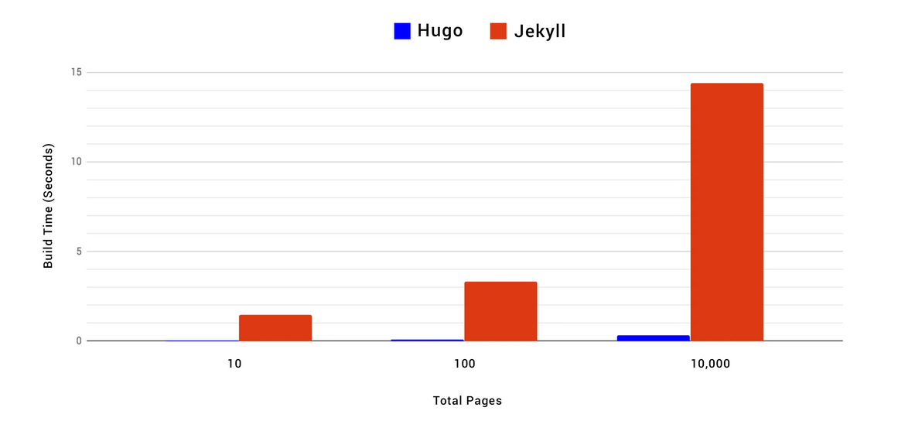
Hugo vs. Jekyll Benchmark

Slide 4


Setup
Windows (Chocolatey)
Linux/Mac OS (Linuxbrew/Homebrew)

Slide 5

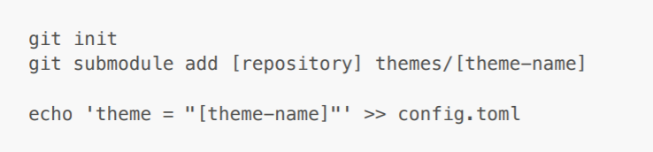

Neue Seite generieren
Themes erstellen (optional)
Server starten

Slide 6
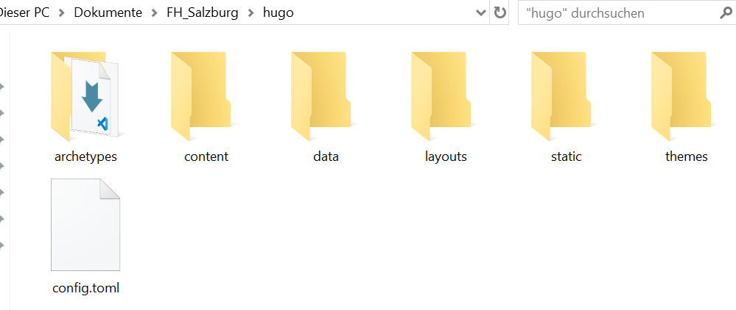
Ordnerstruktur

Slide 7
Archetypes
Beinhaltet Content Template Files mit vorgefertigtem Front Matter
Automatisches Default Archetype File
Content
Website Content
Jeder Top-Level-Folder wird als Content Section interpretiert
zB. 3 Main-Sections: blog, articles, tutorial

Slide 8
Data
Beinhaltet Configuration Files/Daten, welche von Hugo zum Generieren der Website verwendet werden
YAML, TOML, JSON
Layouts
Templates in HTML
Definieren wie Content gerendert wird
zB. Homepage, Partials, Single Pages, List Pages

Slide 9
Static
Statische Komponenten
zB. Bilder, CSS, JavaScript
Config (.toml, .yaml, .json)
Wird im Root automatisch generiert
Enthält Basis- und Custom-Variablen

Slide 10
THEMES - LIVECODING

